Slide 1
konashi rev1.03 実装方向指示書
CN4: Top
CN5: Top
CN6: Top
CN7: Top
Top
CN6
CN4
JP5
CN7
Bottom

Slide 2
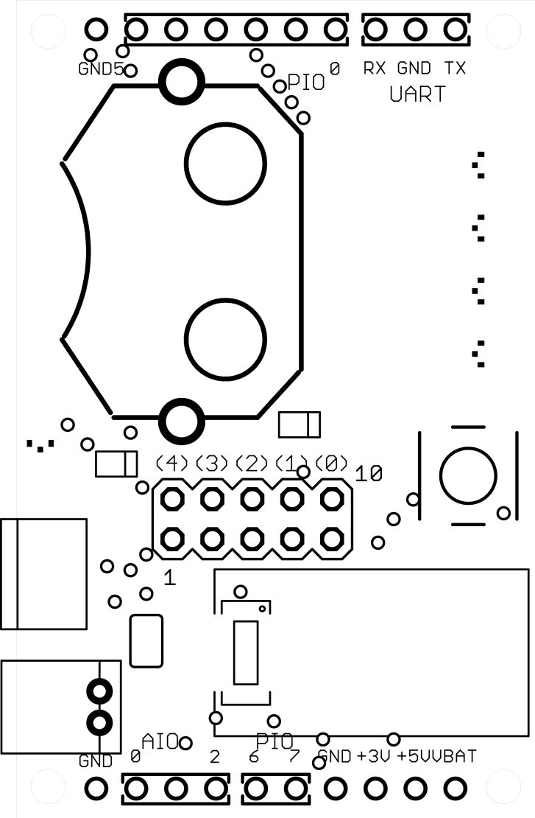
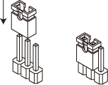
Jumper Pin 取付指示書
この位置・方向にジャンパピンを
5つ差し込みます。
Top

